Slide 1
MACHINE LEARNING
1
Clustering

Slide 2
UNSUPERVISED LEARNING
Unsupervised Learning | Clustering | Dimensionality reduction

Slide 3
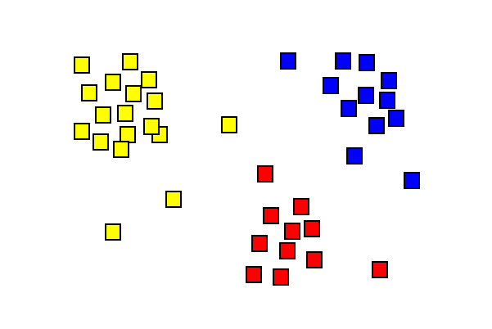
UNSUPERVISED LEARNING
Clustering
Eine Gruppe von Objekten, anhand ihrer Merkmale Gruppieren (Clustern).
Dimensionality reduction
Die Anzahl der Features kann sehr hoch sein. „Fluch der Dimensionen“ Idee: Nicht benötigte Features können entfernt werden!
(Lektion 3)

Slide 4
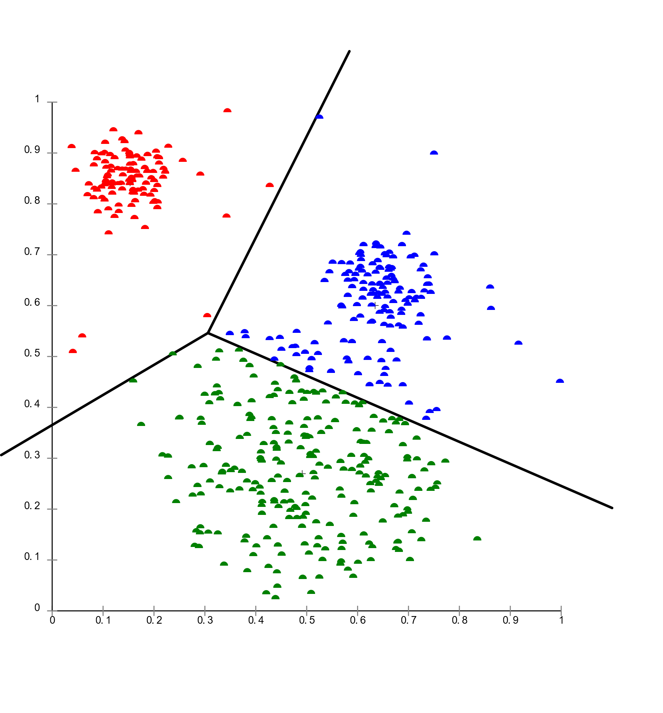
ARTEN VON CLUSTERING

Slide 5
ARTEN VON CLUSTERING
Hard Clustering (k-Means)
Soft Clustering (Gaussian)

